Slide 1
FACULTY OF COMPUTER ENGINEERING AND ELECTRONICS
Nhân bản – Phụng sự – Khai phóng
GRADUATION THESIS
AN AI-ENABLED AUTOMATIC PARKING MANAGEMENT SYSTEM
USING LICENSE PLATE RECOGNITION AND RFID
Student Name: Truong Quoc Tu
Student ID: 21CE123
Supervisor: M.Sc. Nguyen Thi Huyen Trang
Da Nang, 11 tháng 1 năm 2026

Slide 2
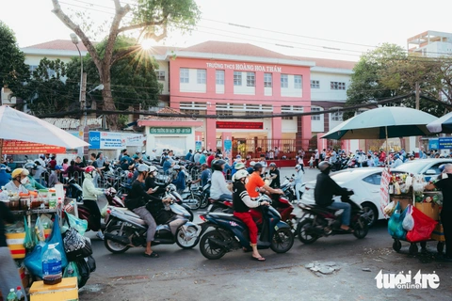
1. Reasons for Choosing the Topic
Current Situation
- Increasing parking demand
- Manual parking management
Problems
- Errors and confusion
- Difficult data management
- Time-consuming process
Notes:
Hiện nay, nhu cầu gửi xe tại các chung cư, trường học và văn phòng ngày càng gia tăng. Tuy nhiên, nhiều bãi xe vẫn đang được quản lý theo phương pháp thủ công.
Điều này dẫn đến nhiều hạn chế như dễ xảy ra nhầm lẫn, sai sót, khó lưu trữ và thống kê dữ liệu, cũng như tốn nhiều thời gian vận hành.
Vì vậy, dự án của chúng tôi ứng dụng công nghệ IoT nhằm tự động hóa công tác quản lý bãi xe, từ đó nâng cao hiệu quả và độ chính xác của hệ thống.

Slide 3
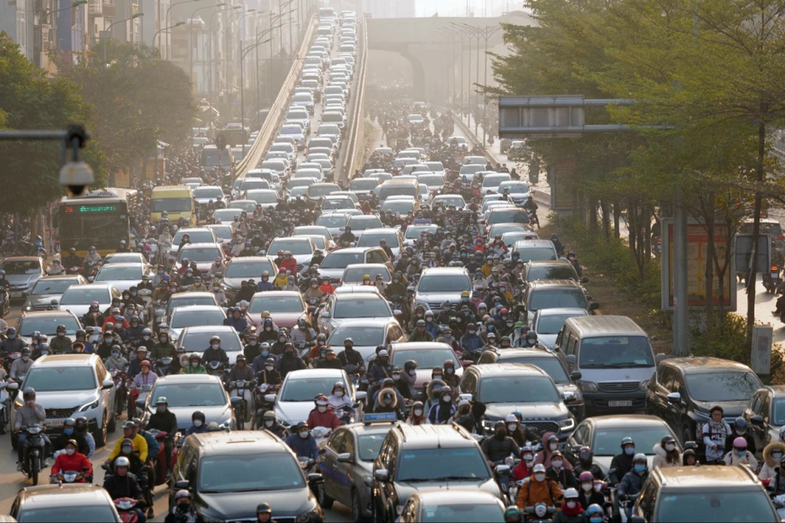
2. Project Goals
The objective of this project is to develop a system capable of:
Vehicle identification using RFID
Automatic entry/exit detection
User classification: residents & visitors
Centralized management via website
Stable, deployable, and scalable system
Notes:
Mục tiêu của đồ án là xây dựng một hệ thống quản lý bãi xe thông minh dựa trên công nghệ IoT. Hệ thống sử dụng thẻ RFID để nhận dạng phương tiện, đồng thời tự động xác định quá trình xe vào và ra bãi. Người dùng được phân loại thành cư dân và khách vãng lai nhằm hỗ trợ các chính sách quản lý khác nhau. Toàn bộ hoạt động của bãi xe được giám sát và quản lý tập trung thông qua hệ thống website. Bên cạnh đó, hệ thống được thiết kế theo hướng ổn định, dễ triển khai và có khả năng mở rộng trong tương lai.

Slide 4

3. FEATURES & TECHNOLOGY
Technology Used
Hardware: ESP32, RFID RC522, Servo, LCD, Camera.
Software: Arduino C/C++ for hardware control; Python for image processing; PHP/MySQL for data management.
Network Communication: Wi-Fi and HTTP/REST API.
The entire entry, exit, and billing process is fully automated..
Notes:
Hệ thống bãi giữ xe thông minh sử dụng Arduino/ESP32 làm bộ điều khiển trung tâm, kết hợp RFID RC522 để xác thực thẻ, servo để điều khiển cổng và LCD để hiển thị thông tin. Camera được dùng để nhận dạng biển số xe.
Về phần mềm, Arduino C/C++ điều khiển phần cứng, Python xử lý hình ảnh và nhận dạng biển số, còn PHP/MySQL dùng để lưu trữ dữ liệu và quản lý hệ thống trên web. Các thiết bị giao tiếp với nhau thông qua Wi-Fi và HTTP/REST API.
Toàn bộ quá trình ra vào và tính phí được tự động hóa hoàn toàn, giúp tăng độ chính xác và giảm chi phí vận hành.

Slide 5

3. FEATURES & OUTSTANDING TECHNOLOGY
Key Features
Automatic entry/exit with RFID
Smart billing: hourly for guests, free card for residents
History tracking for analysis
Invalid card alerts for security
User-friendly web interface
License plate recognition using OCR + YOLO”
Notes:
Nhà giữ xe thông minh của chúng tôi có những tính năng chính sau:
Tự động ra/vào với RFID: Hệ thống nhận dạng thẻ tự động, mở cổng và hiển thị thông tin phương tiện.
Tính phí thông minh: Tính phí theo giờ cho khách vãng lai và theo thẻ miễn phí cho cư dân, đảm bảo minh bạch và chính xác.
Lưu trữ & phân tích lịch sử: Mọi lượt ra/vào đều được lưu lại, hỗ trợ quản lý và thống kê dài hạn.
Cảnh báo thẻ không hợp lệ: Hệ thống phát hiện thẻ lạ, tăng tính bảo mật từ xa dễ dàng, theo dõi dữ liệu và báo cáo theo thời gian cho bãi xe.
Giao diện web trực quan: Quản lý thực.
Nhận dạng biển số xe: Sử dụng OCR kết hợp YOLO để tự động nhận diện và lưu hình ảnh phương tiện.”

Slide 6
4. COMPARE WITH TRADITIONAL METHODS
Criteria | Traditional method | Proposed System
Identification | Paper tickets | RFID
Processing Speed | Slow | Fast
Error Rate | High | Low
Data Statistics | Manual | Automated
Notes:
“Chúng ta so sánh phương pháp truyền thống với hệ thống đề tài:
Identification – Nhận diện: Truyền thống dùng vé giấy, còn hệ thống của chúng tôi dùng RFID, nhanh và tiện lợi.
Processing Speed – Tốc độ: Phương pháp cũ chậm, trong khi hệ thống đề tài hoạt động nhanh, xử lý tức thời.
Error Rate – Sai sót: Truyền thống dễ xảy ra lỗi cao, còn hệ thống thông minh giúp giảm sai sót đáng kể.
Data Statistics – Thống kê: Truyền thống làm thủ công, còn hệ thống tự động lưu trữ và phân tích dữ liệu, hỗ trợ quản lý chính xác.”

Slide 7
5. STRENGTHS AND WEAKNESSES OF THE SYSTEM
Advantages | Disadvantages
High automation, low labor. | Camera affected by environment.
Fast, accurate RFID authentication | Short RFID reading range (<5 cm).
Centralized data management via web. | Auto-reset on power failure
Easily expandable: AI & IoT | Dependent on WiFi network.
Low-cost, readily available. | Needs technical maintenance.
Notes:
Hệ thống tự động hóa cao, giúp giảm chi phí nhân công.
Xác thực nhanh chóng và chính xác bằng RFID.
Quản lý dữ liệu tập trung qua web, thuận tiện cho giám sát và thống kê.
Dễ dàng mở rộng, có thể tích hợp nhận dạng biển số xe bằng AI và IoT.
Chi phí thấp, linh kiện dễ tìm và thay thế.
Điểm yếu của hệ thống:
Camera dễ bị ảnh hưởng bởi các yếu tố môi trường như ánh sáng hay thời tiết.
Phạm vi đọc RFID ngắn (dưới 5 cm), cần gần để nhận diện.
Phụ thuộc vào mạng WiFi, mất kết nối có thể gián đoạn hoạt động.
Yêu cầu kỹ thuật để bảo trì, cần người có chuyên môn hỗ trợ.”
Tự động thiết lập lại khi mất điện

Slide 8
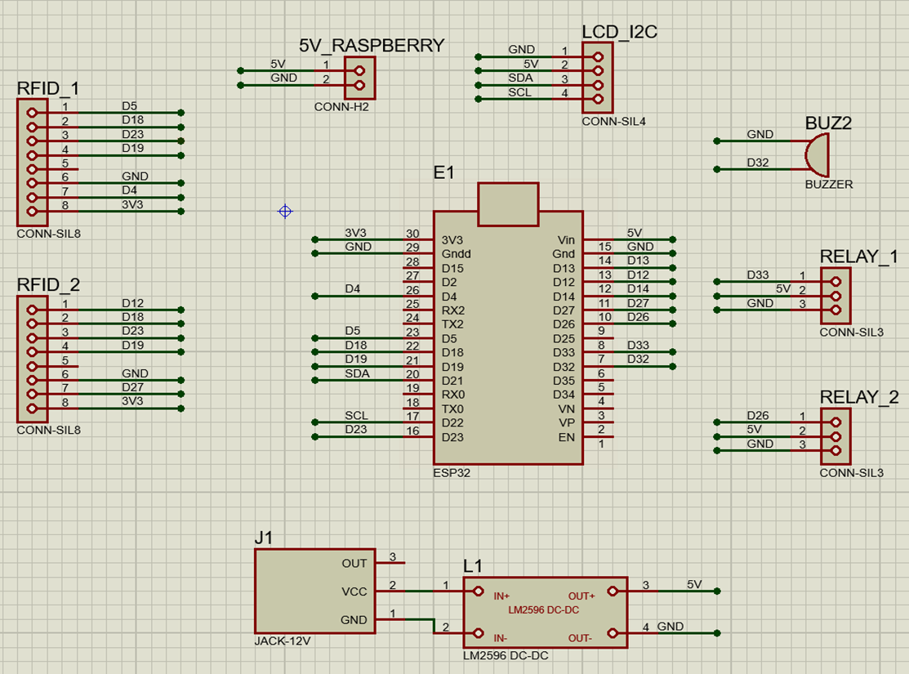
6. SCHEMATIC DIAGRAM

Slide 9
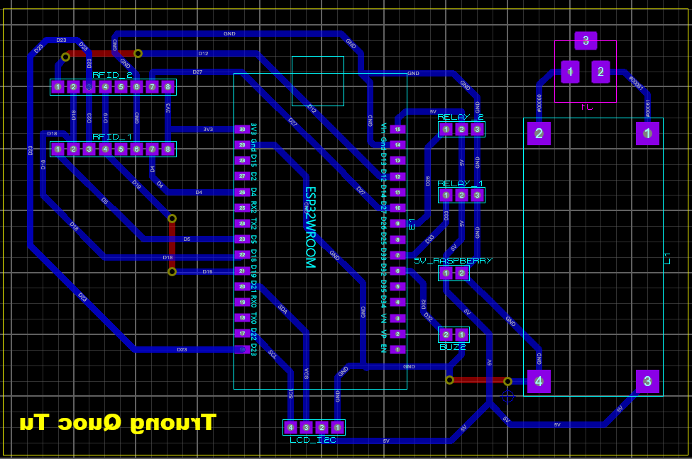
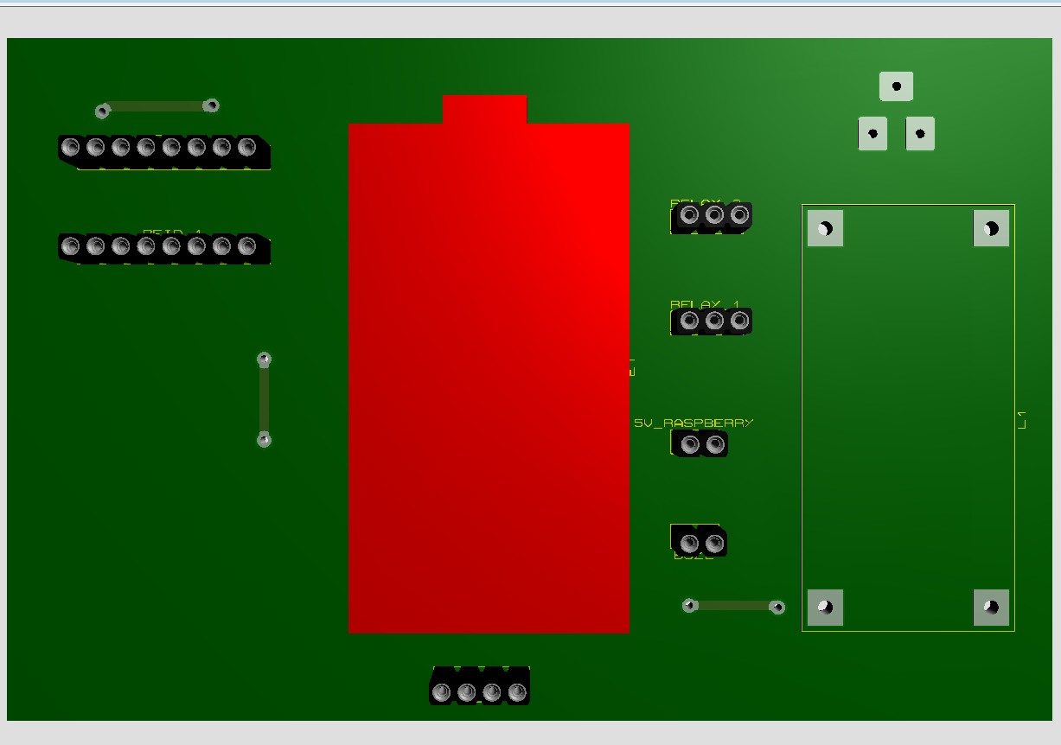
7. PCB LAYOUT

Slide 10
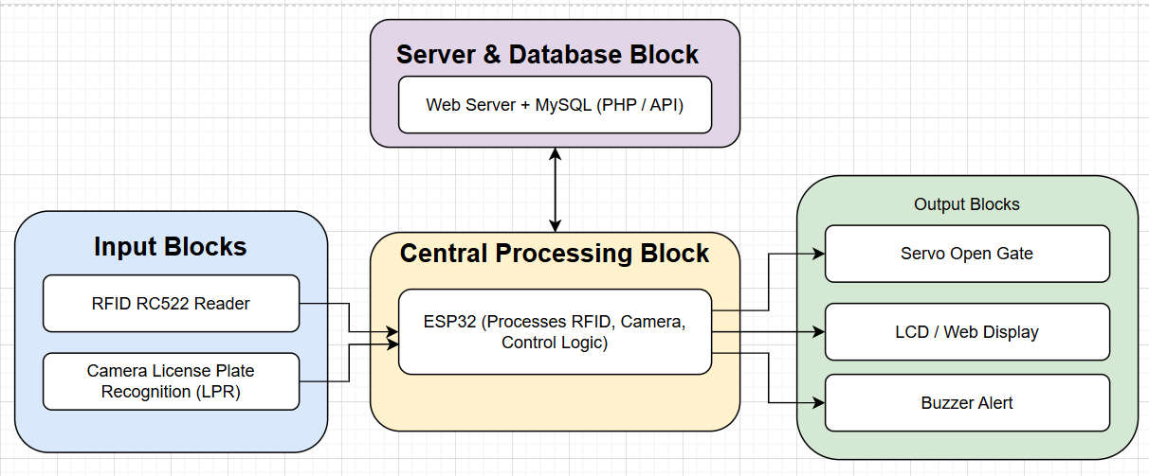
8. SYSTEM OVERVIEW
The system is divided into four main parts:
Input: RFID RC522, Camera
Processing: ESP32
Server & Database: Web Server (XAMPP)
Output: Barrier, LCD/Web, Buzzer.
Notes:
Hệ thống được chia thành bốn khối chính. Khối đầu vào gồm RFID RC522 và camera, dùng để nhận dạng phương tiện. Dữ liệu sau đó được xử lý tại khối trung tâm là ESP32. Thông tin được gửi lên máy chủ và lưu trữ trong cơ sở dữ liệu thông qua web server sử dụng XAMPP. Cuối cùng, khối đầu ra gồm barrier, màn hình LCD hoặc website và buzzer để hiển thị thông tin và điều khiển hệ thống. Các khối này được liên kết chặt chẽ, tạo thành một hệ thống hoàn chỉnh từ nhận dạng đến lưu trữ và hiển thị dữ liệu.

Slide 11
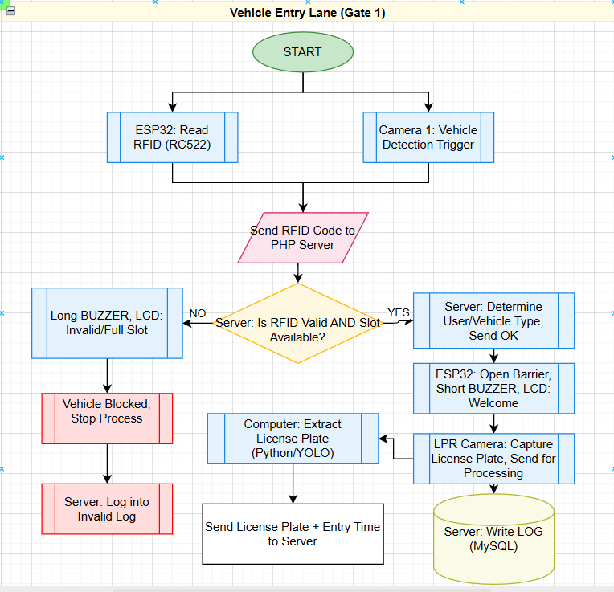
9. ALGORITHM FLOWCHART

Slide 12
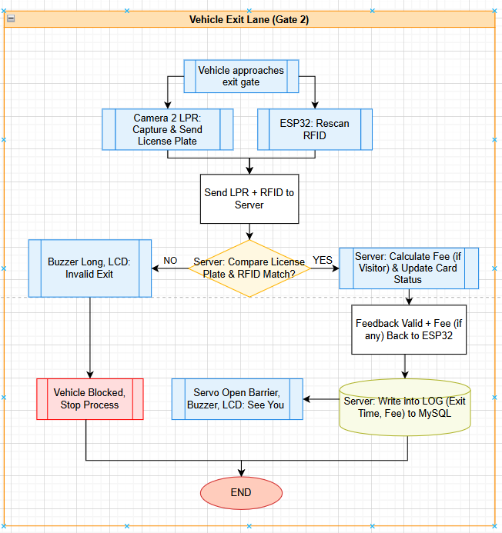
10. ALGORITHM FLOWCHART

Slide 13
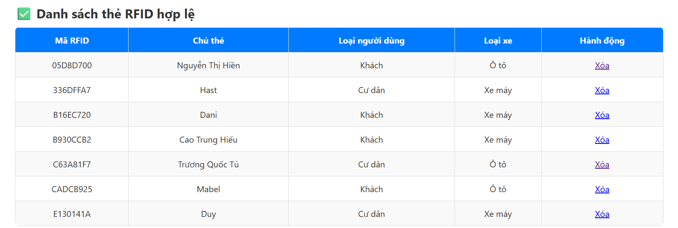
11. RESULTS ON THE WEB

Slide 14
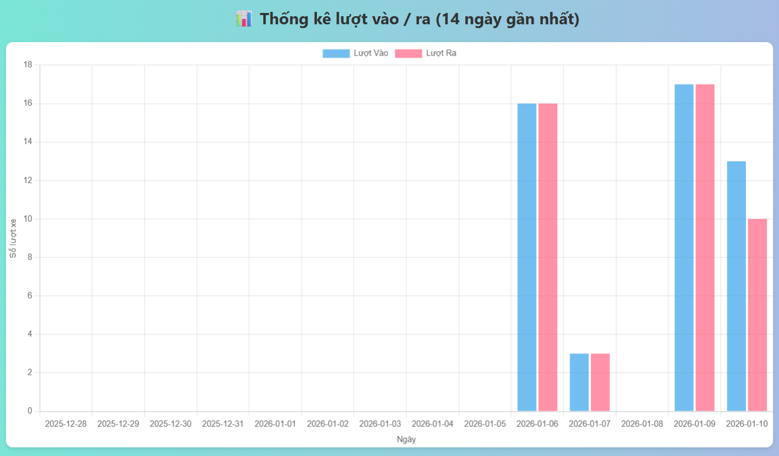
11. RESULTS ON THE WEB

Slide 15
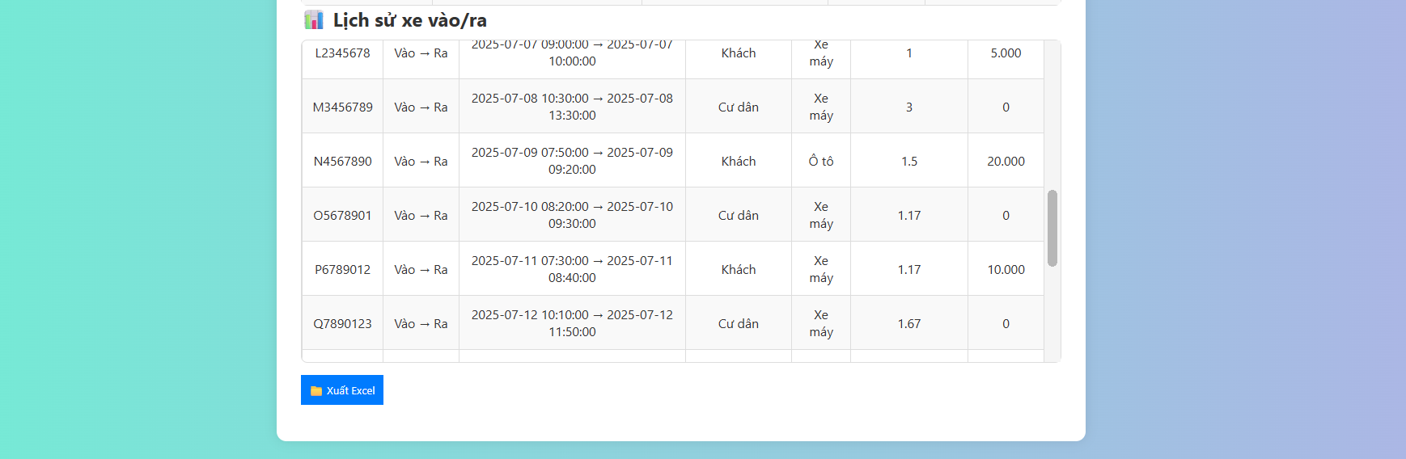
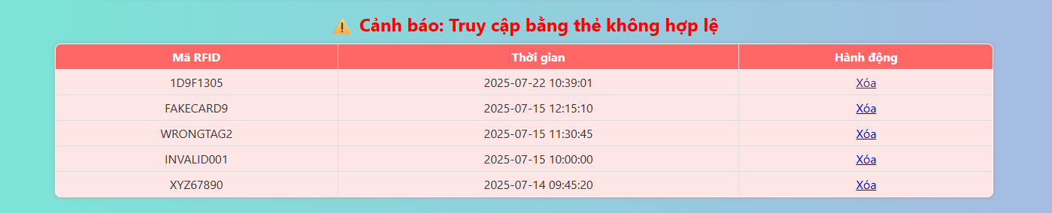
11. RESULTS ON THE WEB
Entry and Exit History Table
List of invalid cards

Slide 16
Thank You!
Nhân bản – Phụng sự – Khai phóng

